Slide 1
La nueva norma de OSHA - 1926.1153
Modulo # 6

Slide 2
Aviso de exención de responsabilidad
Aviso de exención de responsabilidad
Este material fue producido bajo la subvención de la propuesta número SH-05053-SH8 de la Administración de Seguridad y Salud Ocupacional, del Departamento de Trabajo de los Estados Unidos.
No refleja necesariamente las opiniones o políticas del Departamento de Trabajo de los EE. UU. La mención de nombres comerciales, productos comerciales u oganizaciones NO implica el respaldo del Gobierno de los EE. UU.
Notes:
Crystalline silica is a basic component of soil, sand, granite, and many other minerals. For example, sandstone contains more than 70% silica, whereas granite might contain 15-30%.
ASK: Does anyone know what we mean by "mineral?"
ANSWER: A mineral is a naturally occurring chemical compound, usually of crystalline form and not produced by life processes.
ASK: In which products do we use mineral?
The construction industry is the largest consumer of mineral commodities.
Crushed stone is used for foundations, road base, concrete, and drainage.
Sand and gravel are used in concrete and foundations.
Clays are used to make cement, bricks, and tile.
Iron ore is used to make reinforcing rods, steel beams, nails, and wire.
Gypsum is used to make drywall.
Dimension stone is used for facing, curbing, flooring, stair treads, and other architectural work.
The term “silica” broadly refers to the mineral compound silicon dioxide (SiO₂).

Slide 3
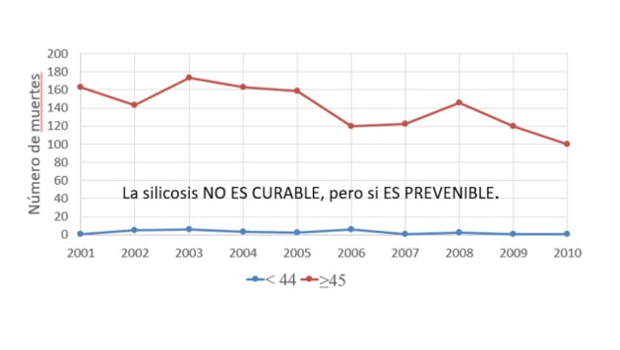
Número de muertes por silicosis, Estados Unidos, 2001–2010
Número de muertes por silicosis, Estados Unidos, 2001–2010
Number of silicosis deaths, United States, 2001–2010
Notes:
https://www.cdc.gov/mmwr/preview/mmwrhtml/mm6405a1.htm
This figure illustrates that most of fatalities due to silicosis are happened to individuals who are older than 44 years old which means the early exposure may go unnoticed. Silicosis is preventable therefor the new standard has been established.

Slide 4
Alc Alcance y aplicación ance y aplicación
Alcance y aplicación
1926.1153 (a)
1926.1153 (a)
La norma se aplica a todas las exposiciones ocupacionales a la sílice cristalina respirable en trabajos de construcción, excepto cuando la exposición de los empleados se encuentre por debajo del nivel de acción [25 microgramos por metro cúbico de aire (25 μg / m³)] como promedio ponderado de un turno de trabajo de 8 horas (TWA ) bajo cualquier condición previsible

Slide 5
Qué esperar en el trabajo (1)
Qué esperar en el trabajo (1)
La nueva norma tiene por objetivo limitar las exposiciones de los trabajadores a la sílice cristalina respirable. La norma proporciona alternativas flexibles, que OSHA espera sean especialmente útiles para los pequeños empleadores.
Los empleadores pueden usar :
Exposición especificada y métodos de control [1926.1153 (c)] que se ilustran en la Tabla 1.
La Tabla 1 enumera 18 tareas con métodos de control de ingeniería y prácticas de trabajo y requisitos de los respiradores
Métodos alternativos de control de la exposición [1926.1153 (d)]
Para tareas no enumeradas en la Tabla 1, o
Donde el empleador no implementa completa y adecuadamente los controles de ingeniería, prácticas de trabajo y protección respiratoria descritos en la Tabla 1

Slide 6
Qué esperar en el trabajo (2)
Qué esperar en el trabajo (2)
Independientemente del método de control de exposición que se utilice, todos los empleadores de construcción cubiertos por la norma deben:
Establecer e implementar un plan de control de exposición por escrito.
Designar una persona competente para implementar el plan escrito de control de exposición.
Restringir las prácticas de limpieza.
Ofrecer exámenes médicos, incluyendo radiografías de tórax y pruebas de función pulmonar, cada tres años para los trabajadores a quienes la norma exige que usen un respirador durante 30 días o más por año.
Capacitar a los trabajadores en las operaciones de trabajo que resulten en la exposición a la sílice y las formas de limitar la exposición.
Mantener registros de mediciones de exposición, datos objetivos y exámenes médicos.

Slide 7
Exposición especificada y métodos de control
Exposición especificada y métodos de control
1926.1153 (c)
La Tabla 1 es una lista de 18 tareas y de las precauciones qué deben tomarse al realizarlas.
La cantidad de tiempo empleado en una tarea puede afectar la protección respiratoria necesaria
Estar adentro o afuera también puede afectar la protección respiratoria que se necesita

Slide 8
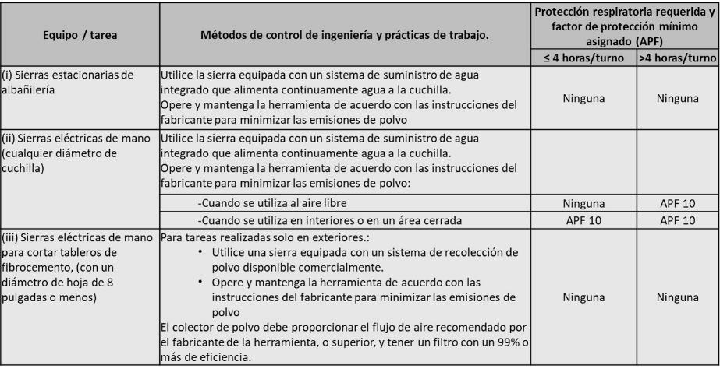
Exposición especificada y métodos de control (1)
Exposición especificada y métodos de control (1)
Tabla 1-1

Slide 9
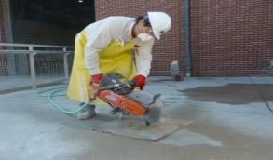

Exposición especificada y métodos de control
Sierra de albañilería estacionaria
Sierra de mano
Sierra para tablero de fibrocemento
Exposición especificada y métodos de control (Tabla 1-1)
Ejemplos de equipos típicos

Slide 10
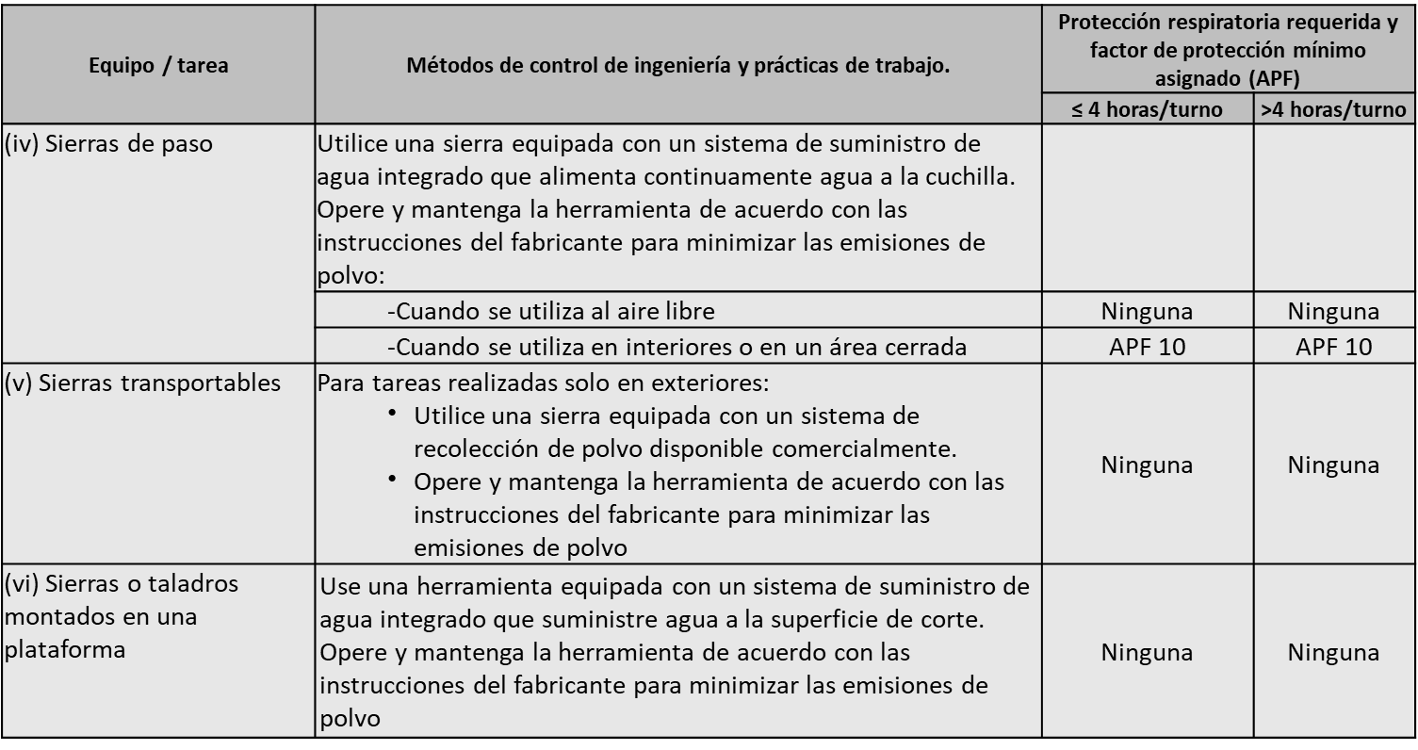
Exposición especificada y métodos de control (2)
Exposición especificada y métodos de control (2)
Tabla 1-2

Slide 11
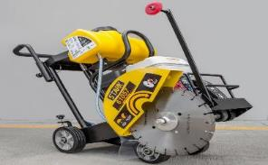
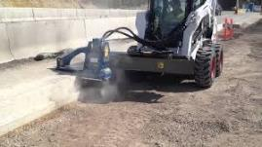

Exposición especificada y métodos de control (Tabla 1-2)
Ejemplos de equipos típicos
Sierra de corte operada a pie (Walk behind saw)
Sierra manejable
Sierra de bastidor montada en plataforma
Exposición especificada y métodos de control (Tabla 1-2)
Ejemplos de equipos típicos

Slide 12
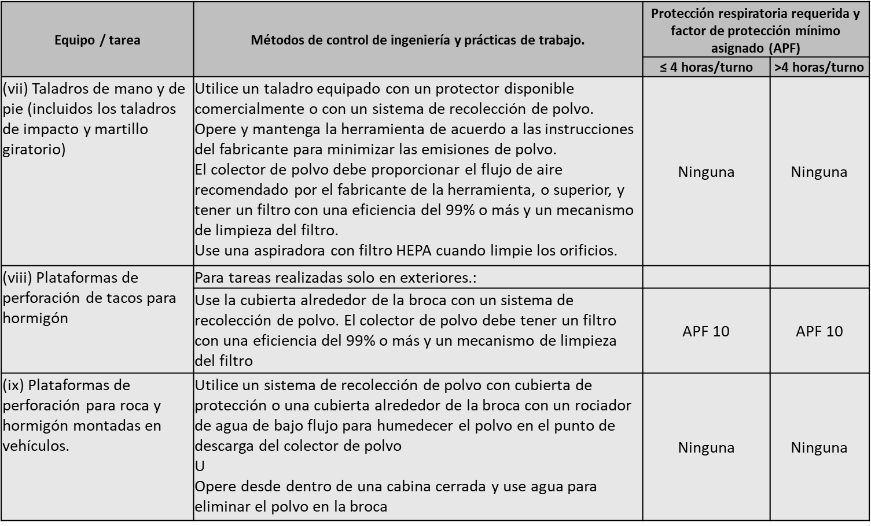
Exposición especificada y métodos de control (3)
Exposición especificada y métodos de control (3)
Tabla 1-3

Slide 13
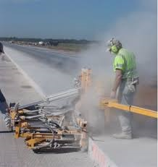
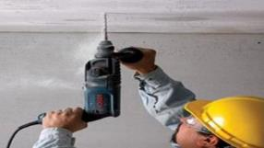
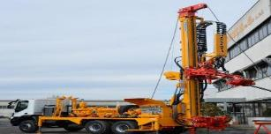
Exposición especificada y métodos de control
Taladro de mano
Equipo de perforación montado en vehículo
Plataforma de perforación
Exposición especificada y métodos de control (Tabla 1-3)
Ejemplos de equipos típicos

Slide 14
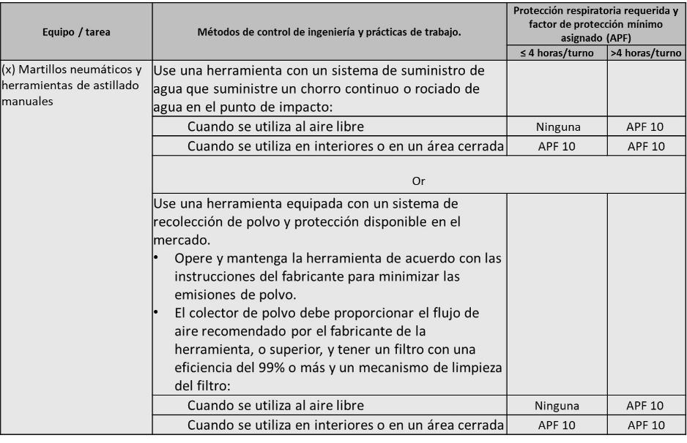
Exposición especificada y métodos de control (4)
Exposición especificada y métodos de control (4)
Tabla 1-4

Slide 15
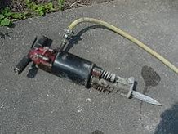
Exposición especificada y métodos de control
Herramienta de astillado manual
Exposición especificada y métodos de control (Tabla 1-4)
Ejemplos de equipos típicos

Slide 16
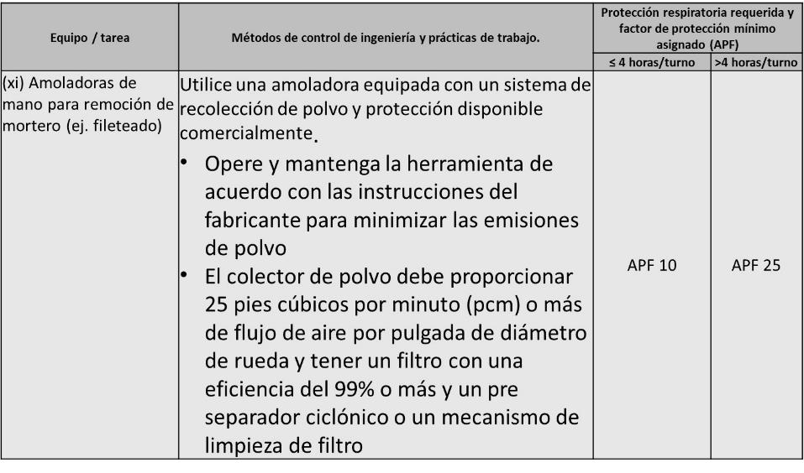
Exposición especificada y métodos de control (5)
Exposición especificada y métodos de control (5)
Tabla 1-5
Notes:
https://forum.wordreference.com/threads/pointing-tuck-pointing-in-masonry.452137/
pointing"= "raseado", para dar un buen acabado a las uniones entre ladrillos "Tuck pointing"="Fileteado" cuando se agrega una cinta larga de mortero alrededor de cada ladrillo para efecto decorativo. La cinta es de color diferente al color del ladrillo, sobresaliendo de la pared de manera uniforme y bien acabada y perfilando las uniones de los ladrillos. Espero que ayude

Slide 17
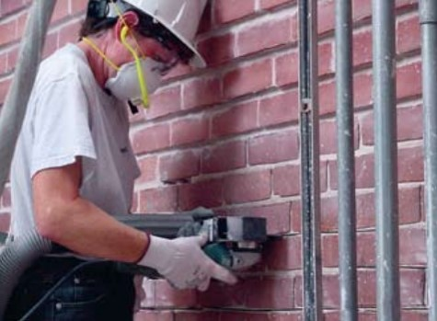
Exposición especificada y métodos de control (5)
Rectificadoras de mano para la eliminación de morteros
Exposición especificada y métodos de control (Tabla 1-5)
Ejemplos de equipos típicos

Slide 18
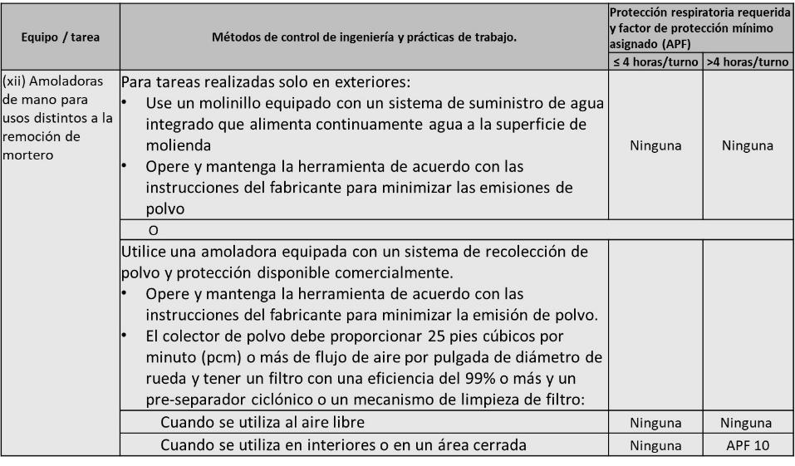
Exposición especificada y métodos de control (6)
Exposición especificada y métodos de control (6)
Tabla 1-6

Slide 19
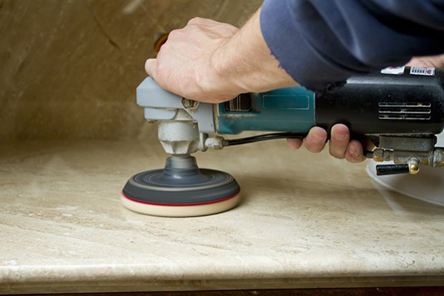
Exposición especificada y métodos de control
Amoladora de mano
Exposición especificada y métodos de control (Tabla 1-6)
Ejemplos de equipos típicos

Slide 20
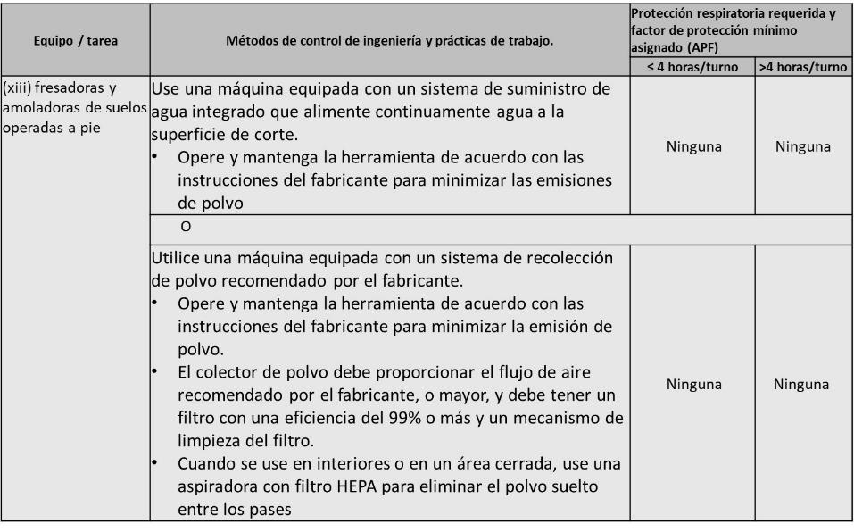
Exposición especificada y métodos de control (7)
Exposición especificada y métodos de control (7)
Tabla 1-7

Slide 21
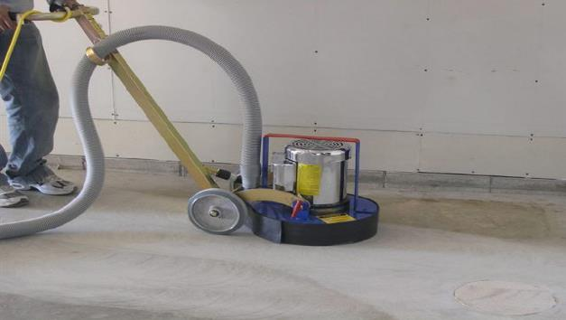
Exposición especificada y métodos de control
Amoladora de piso
Exposición especificada y métodos de control (Tabla 1-7)
Ejemplos de equipos típicos

Slide 22
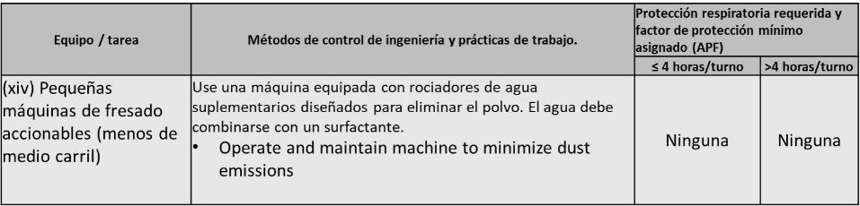
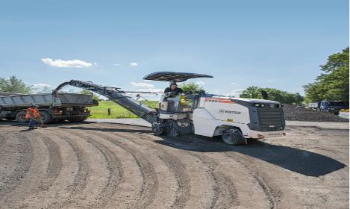
Exposición especificada y métodos de control (8)
Exposición especificada y métodos de control (8)
Tabla 1-8
Fresadora manejable pequeña

Slide 23
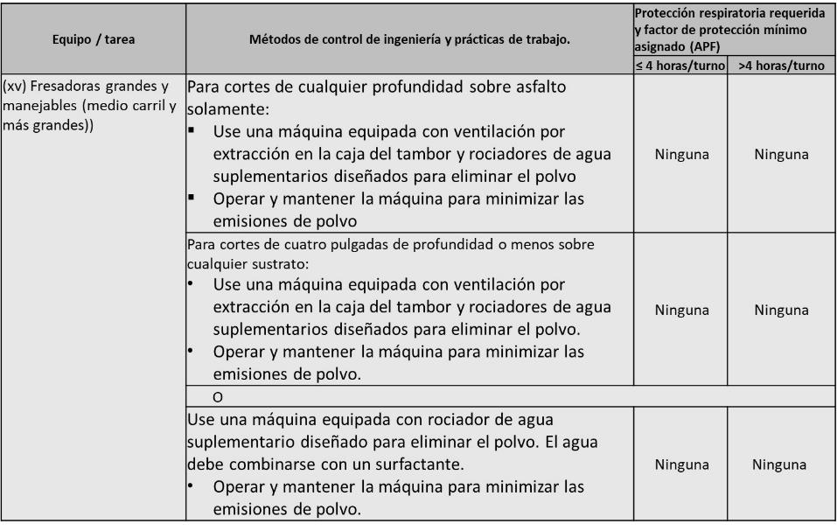
Exposición especificada y métodos de control (9)
Exposición especificada y métodos de control (9)
Tabla 1-9

Slide 24
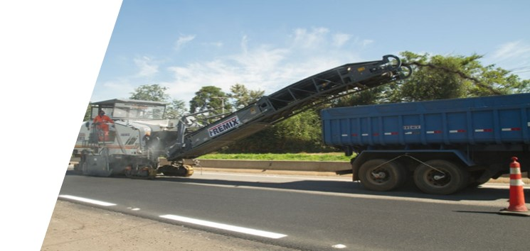
Exposición especificada y métodos de control
Fresadora grande manejable
Exposición especificada y métodos de control (Tabla 1-9)
Ejemplos de equipos típicos
24

Slide 25
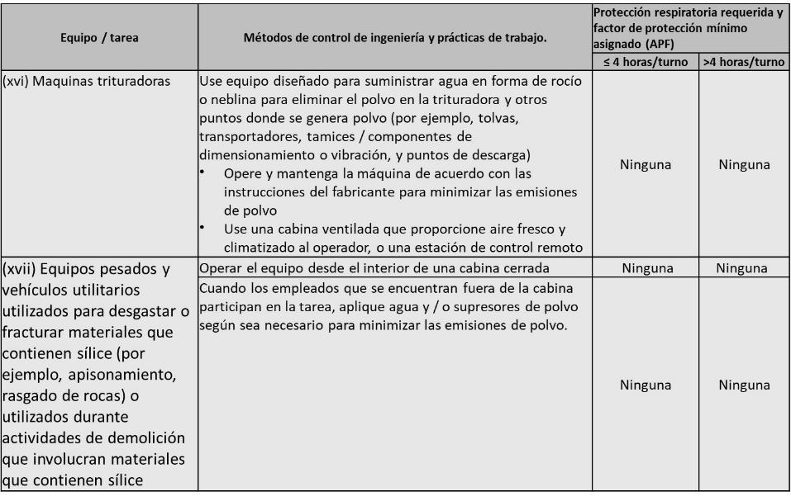
Exposición especificada y métodos de control (10)
Exposición especificada y métodos de control (10)
Tabla 1-10

Slide 26
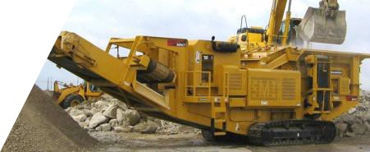
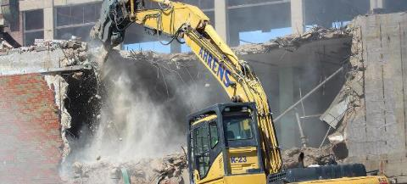
Exposición especificada y métodos de control
Maquina trituradora
Equipo pesado para demolición
Exposición especificada y métodos de control (Tabla 1-10)
Ejemplos de equipos típicos

Slide 27
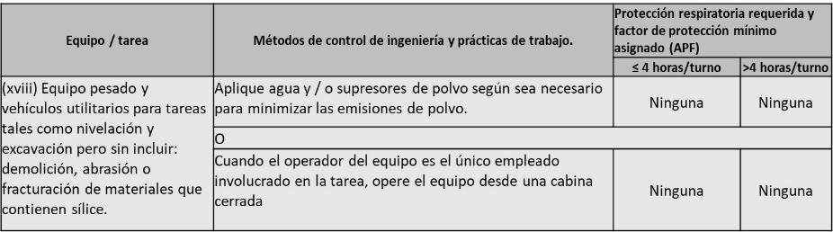
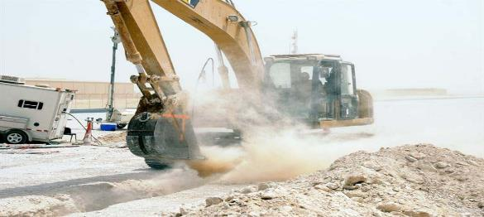
Specified Exposure and Control Methods (11)
Specified Exposure and Control Methods (11)
Tabla 1-11
Equipo pesado para nivelación.

Slide 28
Tabla 1 Implementación
Tabla 1 Implementación
1926.1153 (c)(2)
Al implementar las medidas de control especificadas en la Tabla 1, cada empleador deberá :
Proporcionar un medio de escape según sea necesario para minimizar la acumulación de polvo visible en el aire para tareas realizadas en interiores o en áreas cerradas
Aplicar agua con suficiente flujo para minimizar la liberación de polvo visible para las tareas realizadas con métodos que utilizan agua.

Slide 29
Tabla 1 Implementación
Tabla 1 Implementación
1926.1153 (c)(3)
Cuando un empleado realiza más de una tarea según la Tabla 1 durante el curso de un turno, y la duración total de todas las tareas combinadas es de más de cuatro horas, la protección respiratoria requerida para cada tarea es la protección respiratoria especificada por más de cuatro horas por turno.
Si la duración total de todas las tareas combinadas, según la Tabla 1, es menos de cuatro horas, la protección respiratoria requerida para cada tarea es la protección respiratoria especificada para menos de cuatro horas por turno.

Slide 30
Métodos alternativos de control de la exposición
Métodos alternativos de control de la exposición
1926.1153 (d)
Para las tareas que no figuran en la Tabla 1, o cuando el empleador no implementa completa y adecuadamente los controles de ingeniería, las prácticas de trabajo y la protección respiratoria que se describen en la Tabla 1:
El empleador se asegurará de que ningún empleado esté expuesto a una concentración de sílice cristalina en el aire respirable, que exceda el límite de exposición permisible (PEL) que es de 50 μg / m³. El PEL se calculará como un TWA de 8 horas.
El empleador deberá evaluar la exposición de cada empleado que esté o pueda estar expuesto a la sílice en o por encima del nivel de acción utilizando uno de los siguientes métodos:
Opción de rendimiento
Opción de monitoreo programado

Slide 31
Opción de rendimiento
Opción de rendimiento
1926.1153 (d)(2)(ii)
El empleador evaluará la exposición TWA de 8 horas para cada empleado sobre la base de cualquier combinación de datos de monitoreo del aire o datos objetivos suficientes para evaluar las exposiciones de los empleados a la sílice cristalina respirable.
Datos objetivos significa información tal como datos de monitoreo del aire de encuestas de toda la industria, o cálculos basados en la composición de una sustancia que demuestra la exposición de los empleados a la sílice cristalina respirable asociada con un producto o material en particular, o un proceso, tarea o actividad específica.
Para considerarse como datos objetivos objetivos, los datos deben reflejar condiciones del lugar de trabajo que se asemejen mucho, o con un mayor potencial de exposición, a los procesos, tipos de material, métodos de control, prácticas de trabajo y condiciones ambientales presentes en las operaciones reales del empleador..
Los empleadores pueden usar datos históricos de monitoreo como datos objetivos si cumplen con estos requisitos.
Los datos deben reflejar las exposiciones de los trabajadores en cada turno, cada clasificación y en cada área de trabajo.

Slide 32
Opción de monitoreo programado (1)
Opción de monitoreo programado (1)
1926.1153 (d)(2)(iii)
Requiere monitoreo inicial y periódico
Los empleadores deben realizar un monitoreo inicial tan pronto como el trabajo comience para determinar los niveles de exposición y dónde implementar las medidas de control.
Los empleadores deben realizar monitoreos periódicos a intervalos específicos basados en el resultado del monitoreo más reciente
El monitoreo inicial debe evaluar la exposición (TWA) de 8 horas para cada empleado con base en una o más muestras de aire de la zona donde los empleados respiran. Estas deben reflejar las exposiciones de los empleados en cada turno, para cada clasificación de trabajo, en cada área de trabajo.

Slide 33
Opción de monitoreo programado (2)
Opción de monitoreo programado (2)
1926.1153 (d)(2)(iii)
Cuando varios empleados realizan las mismas tareas en el mismo turno y en la misma área de trabajo, el empleador puede muestrear una fracción representativa de estos empleados para cumplir con este requisito.
En una muestra representativa, el empleador tomará una muestra de los empleados que se espera que tengan la mayor exposición a la sílice cristalina respirable.

Slide 34
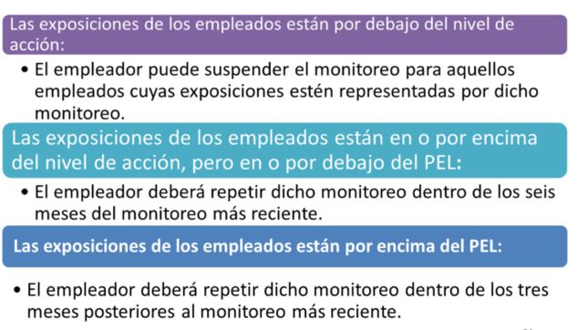
Opción de monitoreo programado (3)
Opción de monitoreo programado (3)
1926.1153 (d)(2)(iii)

Slide 35
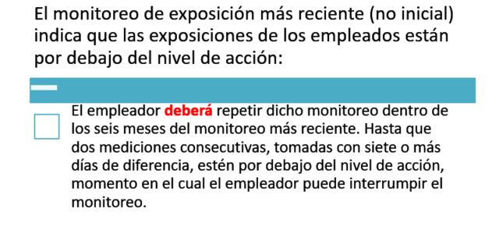
Opción de Monitoreo Programado (4)
Opción de Monitoreo Programado (4)
1926.1153 (d)(2)(iii)(E)

Slide 36
Opción de monitoreo programado (5)
Opción de monitoreo programado (5)
1926.1153 (d)(2)(iv)
Reevaluación de las exposiciones: el empleador deberá reevaluar las exposiciones cada vez que un cambio en la producción, el proceso, el equipo de control, el personal o las prácticas de trabajo puedan dar lugar a exposiciones nuevas o adicionales en o por encima del nivel de acción, o cuando el empleador tenga alguna razón para creer que han ocurrido exposiciones nuevas o adicionales en o por encima del nivel de acción.

Slide 37
Opción de monitoreo programado (6)
Opción de monitoreo programado (6)
1926.1153 (d)(2)(v)
Métodos de análisis de muestras: el empleador debe asegurarse de que todas las muestras tomadas para cumplir con los requisitos de monitoreo del párrafo (d) (2) de esta sección sean evaluadas por un laboratorio que analice muestras de aire para detectar sílice cristalina respirable de acuerdo con los procedimientos del Apéndice A.
El Apéndice A especifica tanto los procedimientos para analizar las muestras de aire para la sílice cristalina respirable, como los procedimientos de control de calidad..

Slide 38
Notificación al empleado
Notificación al empleado
1926.1153 (d)(2)(vi)
Dentro de los cinco días hábiles después de completar una evaluación de exposición de acuerdo con el párrafo (d) (2) de esta sección, el empleador deberá notificar individualmente a cada empleado afectado por escrito de los resultados de esa evaluación o publicar los resultados en un lugar apropiado accesible a todos los empleados afectados.
Siempre que una evaluación de exposición indique que la exposición del empleado está por encima del PEL, el empleador deberá describir por escrito en la notificación, la acción correctiva que se está tomando para reducir la exposición del empleado al PEL o por debajo de este.

Slide 39
Observación de Monitoreo
Observación de Monitoreo
1926.1153 (d)(2)(vii)
El empleador debe proporcionar a los empleados afectados o a sus representantes designados la oportunidad de constatar cualquier monitoreo de la exposición de los empleados a la sílice cristalina respirable.
El patrono deberá proporcionar al observador ropa y equipo de protección sin costo alguno y se asegurará de que el observador use dicha ropa y equipo.

Slide 40
Métodos de Cumplimiento
Métodos de Cumplimiento
1926.1153 (d)(3)
Controles de ingeniería y prácticas de trabajo
El empleador deberá utilizar controles de ingeniería y prácticas laborales para reducir y mantener la exposición de los empleados a la sílice cristalina respirable en o por debajo del PEL, a menos que el empleador pueda demostrar que dichos controles no son factibles. Dondequiera que dichos controles de ingeniería y prácticas de trabajo no sean suficientes para reducir la exposición de los empleados hasta el limite de exposición permisible (PEL) o por debajo de este, el empleador, sin embargo, los utilizará para reducir la exposición de los empleados al nivel más bajo posible y los complementará con el uso de protección respiratoria que cumpla con los requisitos. Requisitos del párrafo (e) de esta sección.

Slide 41
Protección respiratoria (1)
Protección respiratoria (1)
1926.1153 (e)
Cuando se requiera protección respiratoria según esta sección, el empleador debe proporcionar a cada empleado un respirador adecuado que cumpla con los requisitos de este párrafo y 29 CFR 1910.134. Se requiere protección respiratoria:
Donde se especifique en la Tabla 1 del párrafo (c) de esta sección.
Para las tareas que no figuran en la Tabla 1, o donde el empleador no implementa de manera completa y adecuada los controles de ingeniería y las prácticas de trabajo.
Cuando las exposiciones superan el PEL durante los períodos necesarios para instalar o implementar controles de ingeniería y prácticas de trabajo factibles y
Donde las exposiciones superan el PEL durante las tareas para las cuales los controles de ingeniería y prácticas laborales no son factibles o no son suficientes para reducir las exposiciones por debajo del PEL.

Slide 42
Protección respiratoria (2)
Protección respiratoria (2)
1926.1153 (e)
Programa de protección respiratoria. Donde esta sección requiere el uso de respiradores, el empleador debe instituir un programa de protección respiratoria de acuerdo con 29 CFR 1910.134.
Métodos de control de exposición especificos. Para las tareas enumeradas en la Tabla 1, si el empleador implementa completa y adecuadamente los controles de ingeniería, las prácticas de trabajo y la protección respiratoria, se considerará que el empleador cumple con el párrafo (e) (1) de esta sección y los requisitos para selección de respiradores en 29 CFR 1910.134 (d) (1) (iii) y (d) (3) con respecto a la exposición a sílice cristalina respirable.

Slide 43
Actividades de limpieza
Actividades de limpieza
1926.1153 (f)
El empleador no debe permitir el barrido en seco ni el cepillado en seco, ya que dicha actividad podría contribuir a la exposición de los empleados a la sílice cristalina respirable, a menos que no sean factibles el barrido en húmedo, la aspiración con filtro HEPA u otros métodos que minimicen la probabilidad de exposición son recomendados.
El empleador no debe permitir que se use aire comprimido para limpiar la ropa o las superficies donde dicha actividad podría contribuir a la exposición de los empleados a la sílice cristalina respirable, a menos que:
El aire comprimido se utilizado junto con un sistema de ventilación que captura efectivamente la nube de polvo creada por el aire comprimido; o
Ningún método alternativo es factible.

Slide 44
Plan Escrito de Control de Exposición (1)
Plan Escrito de Control de Exposición (1)
1926.1153 (g)
El empleador deberá establecer e implementar un plan de control de exposición por escrito que contenga:
Una descripción de las tareas que involucran la exposición a sílice cristalina respirable en el lugar de trabajo;
Una descripción de los controles de ingeniería, prácticas de trabajo y protección respiratoria utilizados para limitar la exposición de los empleados a la sílice cristalina respirable por cada tarea;
Una descripción de las medidas de limpieza utilizadas para limitar la exposición de los empleados a la sílice cristalina respirable; y
Una descripción de los procedimientos utilizados para restringir el acceso a las áreas de trabajo, cuando sea necesario, para minimizar el número de empleados expuestos a la sílice cristalina respirable.

Slide 45
Plan Escrito de Control de Exposición (2)
Plan Escrito de Control de Exposición (2)
1926.1153 (g)
El empleador deberá revisar y evaluar la efectividad del plan escrito de control de exposición al menos una vez al año y actualizarlo según sea necesario.
El empleador deberá tener el plan escrito de control de exposición a disposición para evaluación y fotocopiado, previa solicitud, de cada empleado cubierto por esta sección, sus representantes designados, el Secretario Auxiliar y el Director.
El empleador deberá designar a una persona competente para realizar inspecciones frecuentes y regulares de los sitios de trabajo, materiales y equipos para implementar el plan de control de exposición por escrito.

Slide 46
Vigilancia médica (1)
Vigilancia médica (1)
1926.1153 (h)
Cualquier empleado que deba usar un respirador durante 30 días o más por año requerirá examen medico.
El empleador deberá hacer que la vigilancia médica esté disponible sin costo para el empleado, y en un tiempo y lugar razonables.
El empleador se asegurará de que todos los exámenes y procedimientos médicos requeridos por esta sección sean realizados por un médico u otro profesional de la salud autorizado (PLHCP).
El empleador debe poner a disposición un examen médico inicial dentro de los 30 días posteriores a la asignación inicial, a menos que el empleado haya recibido un examen médico que cumpla con los requisitos de esta sección en los últimos tres años.

Slide 47
Vigilancia médica (2)
Vigilancia médica (2)
1926.1153 (h)
El examen médico inicial consistirá en :
Un historial médico y laboral con énfasis en: exposición pasada, presente y anticipada a sílice cristalina respirable, polvo y otros agentes que afectan el sistema respiratorio.
Un examen físico con especial énfasis en el sistema respiratorio.
Una radiografía de tórax (una sola proyección radiográfica postero anterior o una radiografía del tórax con inspiración completa registrada en una placa radiográfica (no menos de 14 x 17 pulgadas y no más de 16 x 17 pulgadas) o en sistemas de radiografía digital), interpretados y clasificados de acuerdo con a la Clasificación Internacional de Radiografías para Neumoconiosis de la Oficina Internacional del Trabajo (OIT) por un lector B certificado por NIOSH;
Una prueba de función pulmonar que incluye la capacidad vital forzada (FVC), el volumen espiratorio forzado en un segundo (FEV1) y la relación FEV1 / FVC, administrada por un técnico de espirometría con un certificado vigente de un curso de espirometría aprobado por NIOSH
Pruebas para detectar infección latente de tuberculosis y
Cualquier otro examen que un médico u otro profesional de la salud autorizado (PLHCP) considere apropiado.
Notes:
un lector "B" es un médico certificado por el Instituto Nacional de salud y seguridad ocupacional (NIOSH) como demostrando dominio en la clasificación radiografías de la ﻿Neumoconiosis.

Slide 48
Vigilancia médica (3)
Vigilancia médica (3)
1926.1153 (h)
Exámenes periódicos
El empleador debe hacer exámenes médicos que incluyan los procedimientos descritos en el examen inicial, excepto la prueba de infección de tuberculosis latente al menos cada tres años, o con mayor frecuencia si lo recomienda el PLHCP.

Slide 49
Comunicación sobre los peligros de la sílice
Comunicación sobre los peligros de la sílice
1926.1153 (i)
El empleador deberá incluir información sobre sílice cristalina respirable en el programa establecido para cumplir con la norma de comunicación de riesgos (HCS por sus siglas en inglés) (29 CFR 1910.1200).
El empleador se asegurará de que cada empleado tenga acceso a las etiquetas en los contenedores de sílice cristalina y las hojas de datos de seguridad y que está capacitado de acuerdo con las disposiciones de HCS y esta sección.
El empleador debe garantizar que se aborden al menos los siguientes peligros: cáncer, efectos pulmonares, efectos del sistema inmunológico y efectos renales..

Slide 50
Información y capacitación de empleados
Información y capacitación de empleados
1926.1153 (i)(2)
El empleador garantizará que la capacitación consista en al menos los siguientes temas:
Los peligros para la salud asociados con la exposición a sílice cristalina respirable.
Tareas específicas en el lugar de trabajo que podrían resultar en la exposición a sílice cristalina respirable.
Medidas específicas que el empleador ha implementado para proteger a los empleados de la exposición a la sílice cristalina respirable.
Los contenidos de esta norma.
La identidad de la persona competente designada por el empleador y
El programa de vigilancia médica.

Slide 51
Mantenimiento de registros (1)
Mantenimiento de registros (1)
1926.1153 (j)
Datos de monitoreo del aire
El empleador deberá realizar y mantener un registro preciso de todas las mediciones de exposición tomadas para evaluar la exposición de los empleados a la sílice cristalina respirable.
El registro debe incluir:
La fecha de medición para cada muestra tomada.
La tarea monitoreada.
Muestreo y métodos analíticos utilizados.
Número, duración y resultados de las muestras tomadas.
Identidad del laboratorio que realizó el análisis.
Tipo de equipo de protección personal, como respiradores, usado por los empleados monitoreados y
Nombre, número de seguro social y clasificación de trabajo de todos los empleados representados por el monitoreo, indicando qué empleados realmente fueron monitoreados.
Deberán conservarse y mantenerse durante al menos la duración del empleo más treinta (30) años.

Slide 52
Mantenimiento de registros (2)
Mantenimiento de registros (2)
1926.1153 (j)
Datos objetivos
El empleador deberá hacer y mantener un registro preciso de todos los datos objetivos en los que se basa. El registro incluirá :
El material que contiene sílice cristalina en cuestión.
La fuente de los datos objetivos.
El protocolo de prueba y los resultados de la prueba.
Una descripción del proceso, tarea o actividad en la que se basaron los datos objetivos y
Otros datos relevantes para el proceso, tarea, actividad, material o exposiciones en los que se basaron los datos objetivos.
Deberá conservarse y mantenerse durante al menos la duración del empleo más treinta (30) años.

Slide 53
Mantenimiento de registros (3)
Mantenimiento de registros (3)
1926.1153 (j)
Vigilancia médica
El empleador deberá hacer y mantener un registro preciso para cada empleado cubierto por la vigilancia médica conforme al párrafo (h) de esta sección..
Nombre y número de seguro social.
Una copia escrita de las opiniones médicas de los PLHCP y de los especialistas y
Copia de la información proporcionada a los PLHCP y especialistas.
Deberá conservarse y mantenerse durante al menos la duración del empleo más treinta (30) años.

Slide 54

Preguntas de revisión
Preguntas de revisión
Nombra tres cosas importantes que aprendiste en esta sección.

